Slide 1
Улога Републичког геодетског завода у обезбеђивању ажурних и квалитетних геопросторних података

Slide 2
„90% свих одлука које се донoсе на државном
нивоу донoсе се на основу просторних података“

Slide 3
„80% свих података привреде има просторну компоненту“

Slide 4
Примена геопросторних података у постизању глобалних циљева УН
Директни
Индиректни

Slide 6
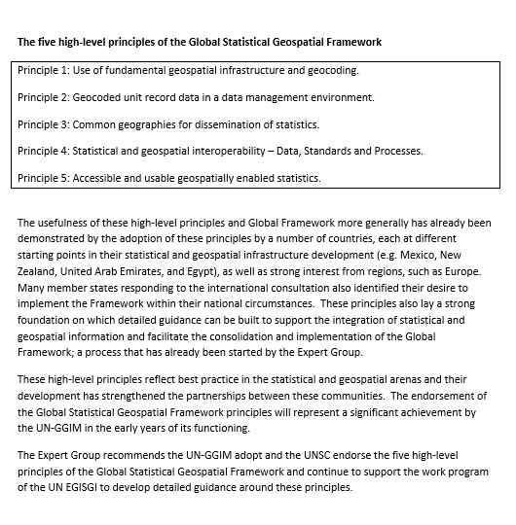

Slide 7
Како?
Интеграцијом геопросторних и статистичких података
у јединствену продукцијску инфраструктуру

Slide 8
НИГП
Сарадња
Стандарди
НИГП
Стручност
Метаподаци
Геопортал
Правни оквир
Геоподаци
Сервиси

Slide 9
Ко смо ми?
Републички геодетски завод (РГЗ) је посебна организација Републике Србије која врши послове државног премера, катастра непокретности и управљањем геопросторним подацима на националном нивоу.
РГЗ је лидер у области геоинформација у Србији
Национална контакт тачка INSPIRE
Врши мониторинг имплементације INSPIRE директиве у Србији
Успоставља, одржава и управља Националним геопорталом
Одржава регистар субјеката
Врши мониторинг развоја инфраструктуре просторних података на сви нивоима
.........

Slide 10
Пројекат Унапређење земљишне администрације у Србији - (2015-2020);
Циљ: Унапреди ефикасност, транспарентност, доступност и поузданост система за управљање непокретностима у Републици Србији.
Компоненте:
A: Процена вредности и опорезивање непокретности;
B: Е-управа за пружање приступа информацијама о непокретностима
C: Институционални развој РГЗ-а;
D: Управљање пројектом и активности подршке.

Slide 11
Адресни регистар
Адресни регистар представља основну евиденцију за утврђивање:
Назива улица,
Кућних бројева (за стамбене, пословне, привредне, јавне и друге зграде),
Кућних бројева (за катастарске парцеле које су урбанистичким планом предвиђене за изградњу);
2.676.898 грађана живи у улици без назива и без броја
3.028.020 грађана живи у улици без броја
Процена је да у Републици Србији недостаје именовање око 4.500 улица
11
Notes:
Адресни регистар обухвата утврђивање кућних бројева за стамбене и пословне зграде, као и за катастарске парцеле које су урбанистичким планом предвиђене за изградњу (у даљем тексту: катастарска парцела), означавање зграда и катастарских парцела кућним бројевима и означавање назива насељених места, улица и тргова и вођење података о кућним бројевима, улицама и трговима.
Oдржавање адресног регистра јесте прикупљање, утврђивање и провођење насталих промена у бази података катастра непокретности које се односе на кућне бројеве и називе улица и тргова, као и означавање зграда и катастарских парцела кућним бројевима и означавање назива насељених места, улица и тргова.
Адресни регистар садржи следеће податке:
матични број и назив општине;
матични број и назив насељеног места;
матични број и назив катастарске општине;
матични број улице и назив улице, односно трга;
ранији назив улице, односно трга са датумом настале промене;
кућни број у насељеном месту;
кућни број у улици, односно на тргу;
преузети кућни број са датумом преузимања;
број катастарске парцеле; базе података катастра непокретности
број дела катастарске парцеле под објектом.
11

Slide 12
Адресни регистар

Slide 13
Катастар непокретности
Катастар непокретности
Представља основни и јавни регистар о непокретностима и стварним правима на њима;
Катастар непокретности састоји се од:
Елабората премера,
Збирке исправа,
Базе података катастра непокретности;
База података катастра непокретности јесте скуп геопросторних и других података о непокретностима и стварним правима
База података катастра непокретности нарочито садржи податке:
парцелама,
објектима,
посебним деловима објеката,
имаоцима стварних права на непокретностима;
13
Notes:
Катастар непокретности је основни и јавни регистар о непокретностима и стварним правима на њима.
Катастар непокретности заснива се на подацима државног премера. Катастар непокретности састоји се од: елабората премера, збирке исправа, базе података катастра непокретности.
Елаборат премера јесте скуп докумената и података насталих у поступку пројектовања и реализације катастарског, комасационог премера или постојећег премера, на основу којих се оснива или обнавља катастар непокретности. Елаборат премера чува се трајно.
Збирка исправа јесте скуп исправа на основу којих је извршен упис или брисање уписа на непокретностима. Збирка исправа чува се трајно.
База података катастра непокретности јесте скуп геопросторних и других података о непокретностима и стварним правима на њима, и нарочито садржи податке о: парцелама, објектима, посебним деловима објеката, имаоцима стварних права на непокретностима. У бази података катастра непокретности воде се подаци адресног регистра и регистра просторних јединица.
13

Slide 14
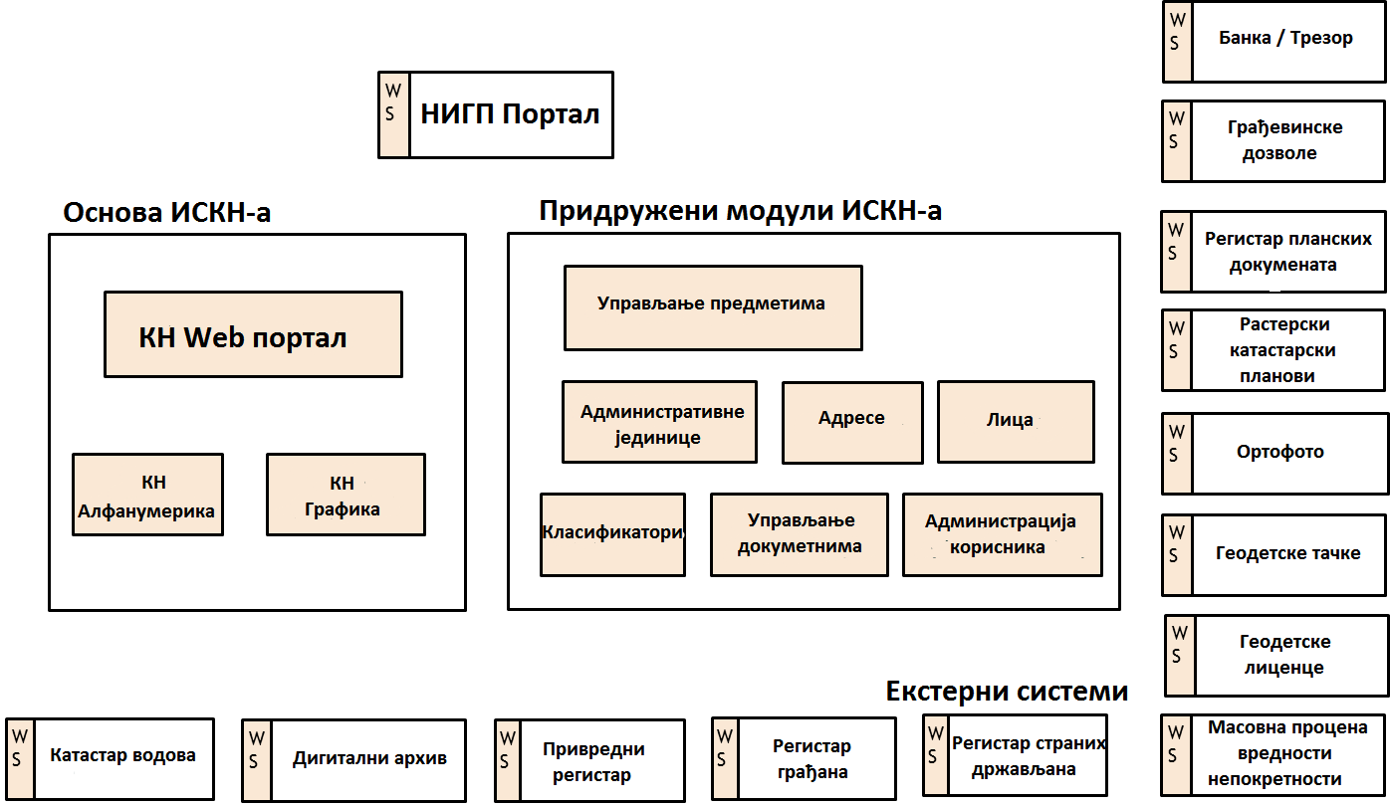
Информациони систем КН

Slide 15
Пример неслагања: КО ОРЛОВАТ - ГРАД ЗРЕЊАНИН
Проценат неслагања 60%
.
Подаци из Регистра објеката
Нови објекти - 2494
Порушени - 327
Објекти ДКП - 653

Slide 16
Пример неслагања: КО ОРЛОВАТ-ГРАД ЗРЕЊАНИН
Преглед нових објеката - подаци из Регистра објеката.

Slide 17
Дигитална платформа НИГП-а
Геосрбија је ВебГИС решење.Прилагођена је за дистрибуирање садржаја, преузимање података и online анализе, као и за измену и прикупљање података.
Омогућена је CrowdSourcing функционалност – ефикасан начин за прикупљање нових и ажурирање постојећих података
Базирана је на OpenSource решењима: MapServer, Lucene, Open Leyers, Sencha...
Унапређење:
Унапређене перформансе
Унапређена претрага/индексирање
Функција преузимања података
Више података on-line
Дигиталнизација
CrowSourcing
Измена података
Импортовање екстерних података и Веб сервиса
Прилагодљиви извештаји анализа
Штампање/Чување/Уградне карте
....

Slide 18
Дигитална платформа НИГП-а
www.geosrbija.rs

